Slide 1
Teknologi Informasi dan
Pembelajaran
Rhiza S. Sadjad
rhiza@unhas.ac.id http://www.unhas.ac.id/~rhiza/
Jurusan Teknik Elektro Fakultas Teknik
UNIVERSITAS HASANUDDIN Makassar

Slide 2
PENDIDIKAN ???
PROSES BELAJAR-MENGAJAR
Pendidikan: FORMAL INFORMAL NON-FORMAL

Slide 3
Topik DISKUSI:
Pergeseran PARADIGMA Proses BELAJAR-MENGAJAR
dari PENGAJARAN ke PEMBELAJARAN
from TEACHING to LEARNING
from TEACHER-oriented to STUDENT-centered
from INSTRUCTIONAL to EDUCATIONAL Technology

Slide 4
Teaching is ………….
about providing opportunities for students to learn
Jones, ed. . [2000], “CURRICULUM DEVELOPMENT, S1 Engineering Programs in Indonesia”, page 22
….. to learn WHAT ?

Slide 5




The Four Pillars (UNESCO, [1996]):

Slide 6
The 4 (four) pillars of LEARNING:
Learn to KNOW – how to learn
Learn to DO – the learning process
Learn to BE – the BEST learner
Learn to LIVE TOGETHER – to learn even more

Slide 7
PROSES PEMBELAJARAN
2 (dua) kategori:
  proses pembelajaran di kelas (classroom courses) melalui tatap-muka yang dijadwalkan secara reguler dalam semester-semester
  non-kelas (non-classroom courses), yang tidak terjadwal secara reguler, misalnya matakuliah Seminar, Kerja Praktek, Praktikum, Skripsi, Praktek Lapang, Kuliah Kerja Nyata, dan lain-lain.

Slide 8
Teaching Formats (examples):
MASTER-APPRENTICE
STUDY CIRCLE (TUTOR-NOVICE)
TALK and CHALK
SPEECH
PRESENTATION
DRILL (PRACTICE, TEST, EXAM)

Slide 9
Teaching is a SKILL !
Talent
Knowledge
Experience
Style
Technique
Methodology
Means
Tools
.............etc.
Aids ...............TECHNOLOGY
EDUCATIONAL TECHNOLOGY

Slide 10

Today’s Situation
Today's Situation
All kinds of HI-TECH stuffs .....

Slide 11
COMPUTER
Computer ......
Computer ........
...... Mesin Ketik Canggih?
...... Alat HIBURAN: Games, VCD?
...... Lemari ARSIP?
...... Alat KOMUNIKASI?
...... Alat Bantu ADMINISTRASI?

Slide 12
ALTERNATIF ???
Pendidikan alternatif ???
Sekolah alternatif ???
Macam-macam:
  School on Internet
  School ON-LINE
  Virtual University
  E-Learning
  ............. dan lain sebagainya

Slide 13
Internet-based learning: http://www.outsource2india.com/LearningSolutions/articles/InternetBasedLearning.asp
The education and training sector has recognized the emerging power of the Internet and this has helped breakdown the traditional barriers of time and place for the delivery of education. Trends that show that this is true:
* developing hybrid modules that can be accessible with an Internet browser.
* using HTML editors and common web publishing tools to post class notes, etc on Intranets or the Internet
* developing media-rich, just-in-time support systems to distribute knowledge
* offering entire credit courses using Internet technologies.
* developing advanced learning environments that combine powerful Internet collaboration tools

Slide 14
CONTOH:
http://atschool.eduweb.co.uk/trinity/int_lr.html
Internet Learning Resources:
/home/rhiza/Desktop/pembelajaran/learning-resources-1.html

Slide 15
Kesepuluh flagship : (ABG = Academia-Business-Government):
Materi Diskusi APTIKOM/Vittakara [2008], hal 22
http://www.unhas.ac.id/rhiza/arsip/INFORMATIKA-ELEKTRO/
file: prAptikom-eLearningv2.pdf
E-Learning
E-Curriculum
E-Book
E-Conference
E-Collaboration
E-Partnership
E-Governance
E-Certification
E-Community
E-Marketing

Slide 16
ICT di Perguruan Tinggi
LESSONS
LEARNED
CONTOH di UNHAS pada tahun 2006-2010

Slide 17

CITRA UNHAS 2010
VISI
CITRA UNHAS 2010
VISI
VISI
ICT-based CAMPUS (Kampus berbasis Teknologi Komunikasi dan Informasi):
Pelayanan INTERNET yang “cepat” dan berkesinambungan
Sistem Informasi TERPADU
Pemanfaatan fasilitas E-LEARNING
SDM yang ‘ICT-minded’

Slide 18
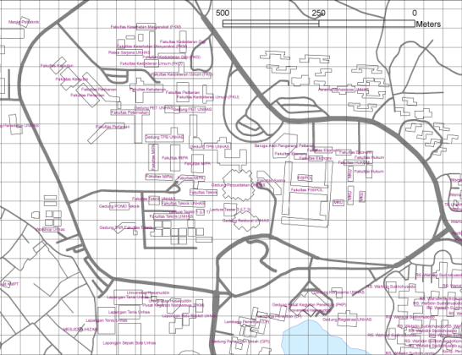
DIVISI 1: INTERNET
DIVISI 1: INTERNET
Kampus = Free Internet Zone
Jaringan WAN Kampus
FIKP
Kedokteran
Pertanian
MIPA
Ekonomi
Teknik
Rektorat
dua jalur
Sisdiksat
(b)

Slide 19
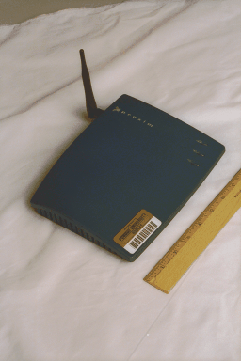

Konfigurasi di Unit Kerja
dari Lt. 8 Rektorat
Modem
SHDSL
ROUTER
PC Router
Switch
12/05/10

Slide 20
ROUTER …… + SERVER
10.0.1.5
SISDIKSAT
IBM
ROUTER
10.0.1.4
REKTORAT
10.0.1.XX
10.0.XX.1
Router juga sebagai:
SERVER
untuk
SISTEM INFORMASI
di UNIT KERJA
FAKULTAS
10.0.XX.2 – 10.0.XX.255

Slide 21
DIVISI 2 : SISTEM INFORMASI
DIVISI 2: SISTEM INFORMASI
Desentralisasi DATA
Konsep: DESENTRALISASI DATA
Supporting information untuk Manajemen
Yang sudah tersedia SISTEM-nya:
  Sistem Informasi AKADEMIK
  Sistem Informasi KEUANGAN
  Sistem Informasi ASSET ……….lengkap!
TAPI ........

Slide 22
BELUM ADA ………DATA-NYA !!!
Kurikulum setiap Program Studi
Data Dosen dan Pegawai
Data Mahasiswa dan mata-kuliah yang diambil setiap semester
Daftar Nilai
Presensi Dosen dan Mahasiswa
………………. Dan lain-lain
BELUM DI-INPUT !!!

Slide 23
DIVISI 3 :
FASILITAS E-LEARNING
DIVISI 3:
FASILITAS E-LEARNING
Student-Centered Learning
(SCL)
GDLN
SOI
INHERENT
Koleksi CONTENT: pembelajaran berbasis MULTIMEDIA, kerjasama LKPP
PROXY-LIBRARY (repository system)
Learning management Systems (LMS)

Slide 24
DIVISI 4 : PENGEMBANGAN SDM
DIVISI 4:
PENGEMBANGAN SDM
Civitas Academica (Dosen, Mahasiswa dan Pegawai) yang memanfaatkan INTERNET sebagai sarana pendukung TUGAS-nya masing-masing.
SDM pada masing-masing UNIT KERJA yang MAMPU mengelola SISTEM INFORMASI dan memanfaatkannya untuk MANAJEMEN
Dosen dan mahasiswa yang dapat memanfaatkan Teknologi Informasi dan Informasi (TIK) sebagai SARANA PEMBELAJARAN
PELATIHAN
SEMINAR
LOKAKARYA

Slide 25
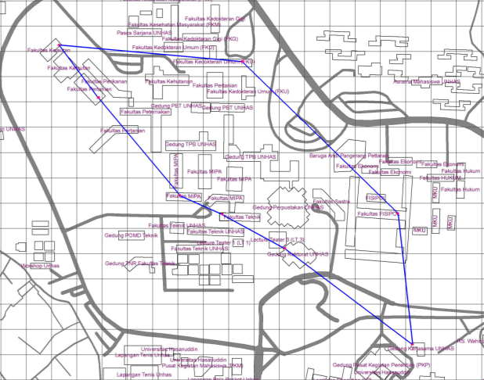
Langkah-langkah selanjutnya ……..
Langkah-langkah selanjutnya
FIKP
Kedokteran
Jaringan FIBER-OPTIC
Pertanian
MIPA
Ekonomi
10 Mbps
awal 2008
10 Mbps
Awal 2008
Teknik
Rektorat
Sisdiksat
Gambar 43. Topologi jaringan backbone pada jaringan area Kampus Unhas

Slide 26
THE END
SELESAI
The END

